Slide 1
Учитель сначала сценарист, а потом актёр

Slide 2
Как-то утром я проспала В школу в спешке собиралась Чай холодный наливала Сахар всыпала, мешала Но, не сладким он остался Я досыпала ещё Стал послаще он немножко Чай допила я без остатка А в остатке стало сладко Стала я прикидывать в уме Отчего судьбы не милость? Виновата- РАСВОРИМОСТЬ!

Slide 3
Формирование познавательной цели

Slide 4
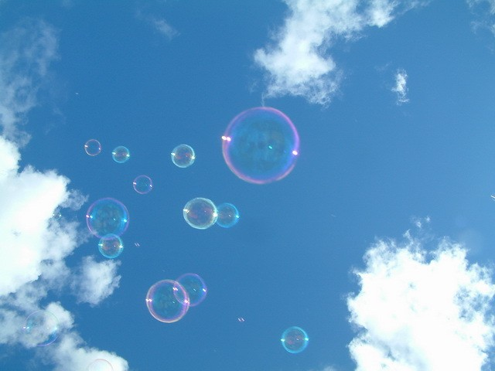
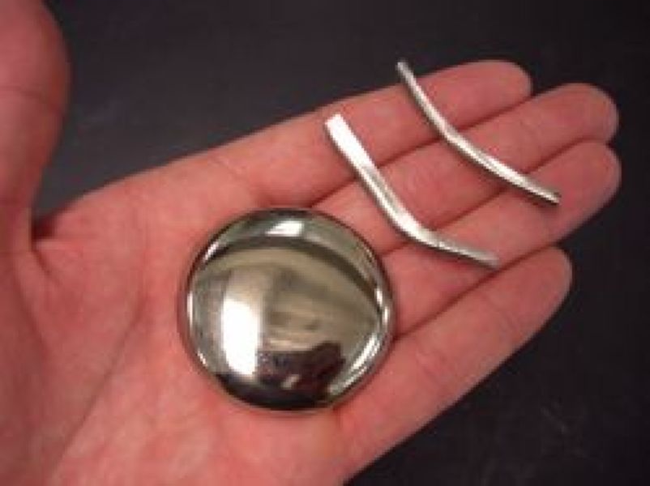
Итак, где мы в повседневной жизни встречаемся с растворами? Из чего состоят растворы?

Slide 5
Установление причинно-следственной связи

Slide 7
Таблица растворимости

Slide 8
СВЕТОФОР

Slide 9
Закрепление материала
Какой соли больше в крови?
Раствор соли определённой концентрации используется для приготовления физиологического раствора для вливания его при потерях крови.
Итак, физиологический раствор равен 0,9% раствора натрия хлорида, что близко по концентрации солей плазмы крови.

Slide 10
ЗАКРЕПЛЕНИЕ МАТЕРИАЛА
Задачи , которые используются в быту.
Б Бабушка внукам на завтрак приготовила чай, один попросил в стакан объёмом 200г положить 2 ч.л.сахара (1 ч.л. сод. 12,5 г сахара), а второй-2 кусочка сахара рафинада (1 кусок имеет массу 5,6 г).
рафинада (1 кусок имеет массу 5,6 г).
Определите , не пробуя на вкус, в каком стакане чай слаще?

Slide 11
Закрепление материала.
Многофункциональные задачи.
При При взаимодействия натрия массой 3,5г с соляной кислотой образуется хлорид натрия. натрия с соляной кислотой образуется хлорид натрия.
Вопросы:
-Написать уравнение реакции, расставить коеффиценты с помощью электронного баланса.
-Найти массу натрия хлорида
-Определить массовые доли натрия и хлора в соли

Slide 12
Вывод

